Slide 1
David Ricardo Martínez Hernández
Angie Carolina Prieto Vidarte
Diego Felipe Rodríguez Gómez

Slide 2
OBJETIVOS
Objetivo General.
  Detectar los problemas de insuficiencia renal.
Objetivos Específicos.
  Poder determinar de manera temprana las insuficiencias renales.
  Realizar campañas de información y prevención para detectar los problemas renales.

Slide 3
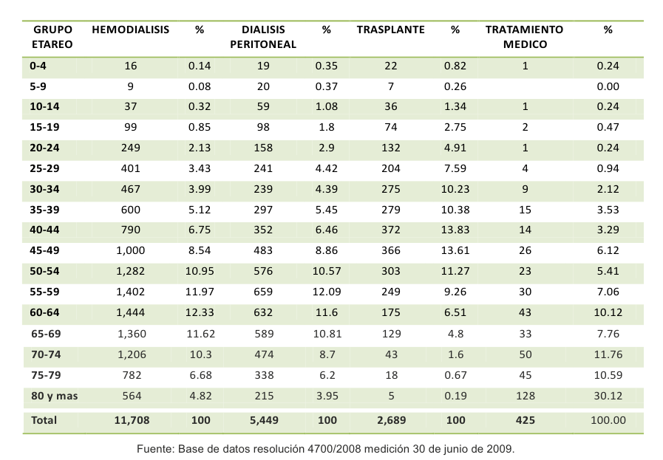

Slide 4
CRONOGRAMA
Tareas | Duración en Semanas
Documentación | 16
Pruebas con las reacciones | 4
Diseño primer prototipo | 12
Pruebas primer prototipo | 4
Diseño segundo prototipo | 12
Pruebas segundo prototipo | 4
Diseño tercer prototipo | 12
Pruebas tercer prototipo | 4
Diseño dispositivo final | 16
Pruebas finales | 4
Todas las tareas están sometidas a un error de 1 semana.

Slide 5
COSTOS
Este proyecto será financiado por Colciencias y por el Ministerio de Salud y Protección Social, dado que es un proyecto de interés social. A demás es posible solicitar ayuda por parte de la Universidad Nacional de Colombia sede Bogotá y de allí obtener algún tipo de ayuda para el desarrollo del proyecto.

